Slide 1
Лекция 15. Киберқауіпсіздік

Slide 2
Киберқауіпсіздік қажеттілігі

Slide 3
1.1. Дербес деректер
Notes:
Программа сетевой академии Cisco
Введение в кибербезопасность, версия 2.0
Глава 1. Потребность в кибербезопасности

Slide 4
Жеке деректер "Дербес деректер" деген не»
Киберқауіпсіздік дегеніміз не?
Желілік жүйе мен деректерді қорғау.
Онлайн идентификация және оффлайн
Оффлайн идентификациясының бірнеше мысалдарын келтіріңіз.
Онлайн идентификацияның бірнеше мысалдарын келтіріңіз.
Сіздің мәліметтеріңіз
Деректердің бірнеше мысалдарын келтіріңіз.
Сіздің деректеріңіз қайда сақталады?
Сіздің есептеуіш құрылғылар
Деректер қоймасы және кіру порталы онлайн деректерге.
Бірнеше мысал келтіріңіз сіздің есептеу құрылғыларыңыз.

Slide 5
Жеке деректер-бұл нысан
Қылмыскерлер сіздің ақшаңызды қалай басқара алады?
Желідегі есептік жазбалар.
Изощренные схемалары
Неге оларға сіздің идентификациялық деректер қажет?
Ұзақ мерзімді пайда.
Медициналық жеңілдіктер.

Slide 6
"Ұйымдастыру деректері" деген не»
Ұйымдастыру деректерінің түрлері
Дәстүрлі деректер: қызметкерлер, зияткерлік, қаржылық
Интернет заттар және үлкен деректер.
Құпиялылық, тұтастық және қол жетімділік
Құпиялылық - жеке ақпаратқа қол сұғылмаушылық.
Тұтастық-дәлдік және нақтылық ақпарат.
Қолжетімділік-ақпарат болуы тиіс қол жетімді.

Slide 7
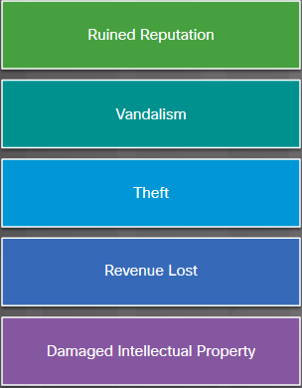
Қауіпсіздікті бұзудың салдары
LastPass және Vtech
Не болды?
Не жоғалды?
Салдары?
Бұзудан кейін клиенттер қандай әрекеттер жасауы керек?

Slide 8
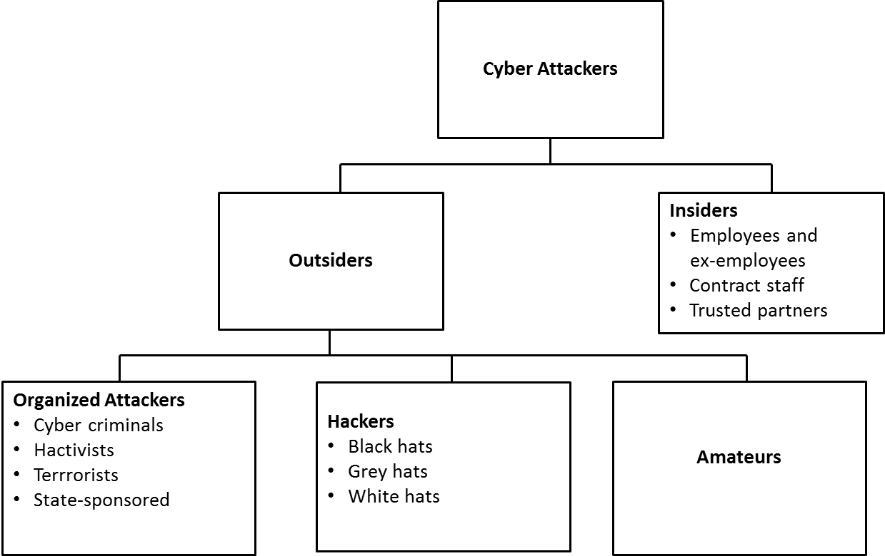
Киберқылмыс бойынша зиянкестер мен сарапшылар киберқылмыскердің профилі
Зиянкестер түрлері
Ақ хакерлер
Серые хакеры
Қара хакерлер
Ішкі және сыртқы қауіптер
Ішкі қауіптер мысалдары
Сыртқы қауіптер мысалдары

Slide 9
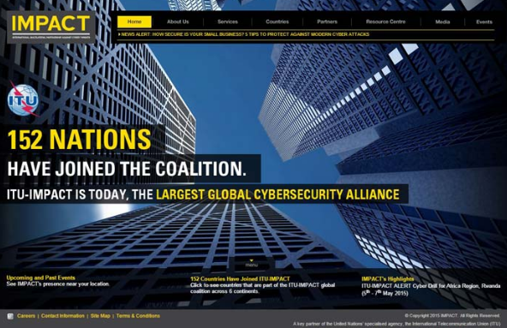
Киберқауіпсіздіктің заңдық және этикалық мәселелері
Киберқауіпсіздіктің заңды мәселелері
Дербес
Корпоративтік
Халықаралық
Киберқауіпсіздіктің этикалық мәселелері
Дербес
Корпоративтік

Slide 10
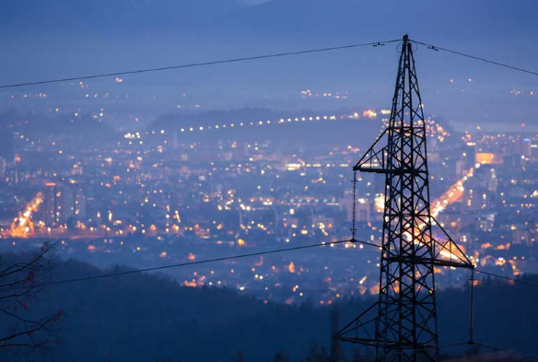
Кибервойна ұғымы
Кибервойна дегеніміз не?
Киберкеңістіктегі жанжал.
Мысал Stuxnet.
Кибершабуыл мақсаты
Қарсыластарын артықшылық алу.

Slide 11
Шабуылдар, ұғымдар мен техника

Slide 12
2.1. Кибершабуыл талдау
Notes:
Программа сетевой академии Cisco
Введение в кибербезопасность, версия 2.0
Глава 2. Атаки, понятия и техники

Slide 13
Қауіпсіздік және эксплойт жүйесінің осалдығы
Бағдарламалық қамтамасыз етудің осалдығы
ОЖ немесе қолданба кодындағы қателер
Нөлдік Жоба
Сіз өзін осалдықтан қорғау үшін не істей аласыз?
Аппараттық қамтамасыз етудің осалдығы
Жобалау қателіктері және аппараттық қамтамасыз етудің құрылымдық қателіктері.
Жедел жады мысалы: Rowhammer.
Сіз үшін өзін осалдықтан қорғау аппараттық қамтамасыз ету?

Slide 14
Кибершабуылдарды талдау қауіпсіздік жүйесінің осалдықтарының түрлері
Буферді асыра толтыру
Деректер буферден тыс жазылады.
Расталмаған кіріс деректері
Бағдарламаларды кездейсоқ түрде өзін ұстау.
Жарыс жағдайы
Оқиғалар дұрыс емес уақытта орын алады.
Қауіпсіздік техникаларындағы кемшіліктер
Аутентификация, авторландыру және шифрлау арқылы құпия деректерді қорғау.
Кіруді бақылау мәселелері
Жабдыққа қол жеткізуді бақылау және ресурстар.
Қауіпсіздікті қамтамасыз ету техникасы

Slide 15
Кибершабуылдарды талдау зиянды бағдарламалық қамтамасыз етудің түрлері мен белгілері
Зиянды БҚ түрлері
Шпиондық бқ
Бот
Бопсалау бағдарламалары
Жалған антивирус
Руткит
Адам ортасында
Тағы бірнеше атаңыз..
Симптомдары жұқтыру бқ
Жойылған файлдар
Өзгертілген файлдар
Бірнеше симптомдарды атаңыз.

Slide 16
Кибершабуыл талдау ену тәсілдері
Әлеуметтік инженерия: адамның манипуляциясы
Претекстинг
Бір куәлік бойынша рұқсатсыз өту
Қызметке қызмет
Wi-Fi құпия сөзді бұзу-құпия сөзді ашу
Әлеуметтік инженерия
Кілтті таңдау
Желіні тыңдау
Фишинг: пайдаланушыларды алдау мақсатында жалған электрондық хаттарды жіберу
Осалдықтарды пайдалану: жүзеге асыруға болатын осалдықты іздеу үшін сканерлеу

Slide 17
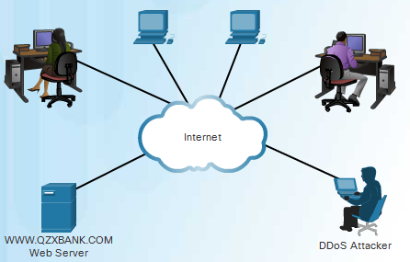
Кибершабуыл талдау Қызмет көрсетуден бас тарту
DoS-желілік сервистердің жұмысын тоқтату
Трафикті асыра толтыру.
Злонамеренно форматированные пакеттер..
DDoS
Сол сияқты DoS-шабуыл.
Бірнеше Үйлестірілген көздерден шыққан.
SEO улану
Зиянды сайттарға трафикті ұлғайту.
Зиянды сайттар рейтингін арттыру.

Slide 18
Киберқауіпсіздік ландшафты аралас шабуыл
Аралас шабуыл дегеніміз не?
Зардап шегушіні ымыралау үшін түрлі техникаларды пайдалану.
Құрттар, Троян жылқылары, тыңшылық бағдарламалық қамтамасыз ету, пернетақта шпиондары, спам және фишинг.
Мысалдар: Nimbda, BugBear және Conficker
Notes:
2.2. Ландшафт кибербезопасности
2.2.1. Смешанная атака

Slide 19
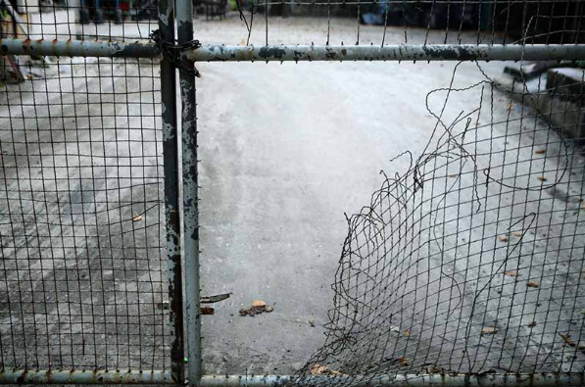
Киберқауіпсіздік ландшафты салдарын азайту
Салдарын азайту дегеніміз не?
Мәселе туралы хабарлаңыз.
Адал болыңыз және өз жауапкершілігіңізді мойындаңыз.
Толық ақпарат беріңіз.
Бұзу себебін түсініңіз.
Осындай қайта бұзуды болдырмау үшін шаралар қолданыңыз.
Барлық жүйелердің тазартылғанын тексеріңіз.
Қызметкерлерді, серіктестерді және Тапсырыс берушілерді оқытыңыз.

Slide 20
Деректерді және құпиялықты қорғау

Slide 21
3.1 Деректерді және құпиялықты қорғау
Notes:
Программа сетевой академии Cisco
Введение в кибербезопасность, версия 2.0
Глава 3. Защита данных и конфиденциальности

Slide 22
Деректерді қорғау құрылғылар мен желілерді қорғау
Есептеу құрылғыларын қорғау
Қалдырмаңыз желіаралық экран енгізілген. Антивирус және антишпиондық БҚ пайдаланыңыз. Операциялық жүйеңізді және браузерді басқарыңыз. Сымсыз желілерді пайдалану кезінде қауіпсіздік ережелерін сақтаңыз
Жалпы кіру нүктелерін сақтықпен пайдаланыңыз. Пайдаланылмаса, Bluetooth функциясын өшіріңіз. Желідегі әрбір тіркелгі үшін бірегей құпия сөздерді пайдаланыңыз
Бұл жалғыз ұрланған логин/құпия сөзді пайдалана отырып, сіздің барлық тіркелгілерге қылмыскерлердің кіруін болдырмайды.
Құпия сөз менеджерін пайдаланыңыз.
Құпия сөз емес, кодтық сөз тіркесін пайдаланыңыз

Slide 23
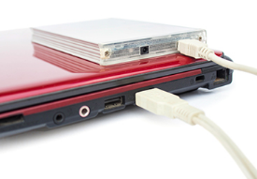
ДЕРЕКТЕРДІ ҚОРҒАУ Деректерді жүргізу
Деректеріңізді шифрлаңыз Шифрланған деректерді тек құпия кілтті немесе құпия сөзді біле отырып оқуға болады. Авторизацияланбаған пайдаланушылармен мазмұнды оқуға жол бермеңіз. Деректердің сақтық көшірмесін жасаңыз Жергілікті немесе онлайн (бұлтта). Деректерді соңғы жою SDelete және Secure Empty Trash сияқты түпкілікті жою үшін қол жетімді құралдарды пайдаланыңыз. Онлайн нұсқаларды жою.

Slide 24
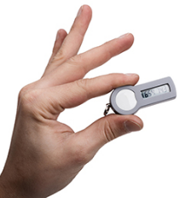
Желідегі жеке мәліметтеріңізді қорғау Сенімді аутентификация
Екі факторлы аутентификация Физикалық объект. Биометриялық сканерлеу. OAuth 2.0 Ашық стандарттар ХАТТАМАСЫ. Пайдаланушының құпия сөзін ашпай, пайдаланушы тіркелгісімен бөгде қолданбаларға кіруге мүмкіндік береді. Соңғы пайдаланушыларға бөгде қосымшаларға қол жеткізуді қамтамасыз ететін немесе жоқ делдалды рөл атқарады.

Slide 25
Желідегі жеке мәліметтеріңізді қорғау Тым көп ақпаратпен бөлісесіз бе?
Әлеуметтік желілерде тым көп ақпарат жинамаңыз Мүмкіндігінше аз жарияланымдар жасаңыз. Құпия сұрақтарға жалған жауап берейік. Электрондық пошта мен веб-браузердің құпиялылығы Эл шифрлаңыз. хаттар. Веб-шолғыш көрінісінің құпия режимін пайдаланыңыз.

Slide 26
Ұйымды қорғау

Slide 27
4.1. Желіаралық экрандар
Notes:
Программа Сетевой академии Cisco
Введение в кибербезопасность, версия 2.0
Глава 4. Защита организации

Slide 28
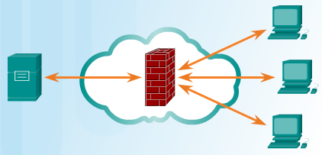
Желіаралық экрандар Желіаралық экрандардың түрлері
Желіаралық экрандар түрлері Желідегі немесе құрылғыдағы кіріс немесе шығыс коммуникацияларды басқару немесе сүзу. Желіаралық экрандардың бірнеше түрін атаңыз. Порттарды сканерлеу Ашық порттардың болуына компьютерді, серверді және желінің басқа хосталарын тестілеу процесі. Порттардың нөмірлері құрылғыда іске қосылған әрбір қосымшаға беріледі. Іске қосылған ОЖ мен сервистерді анықтауға арналған барлау құралы.

Slide 29
Желіаралық экрандар Қауіпсіздік құрылғылары
Бірнеше қауіпсіздік құрылғыларын атаңыз Олардың кейбір функцияларын атаңыз

Slide 30
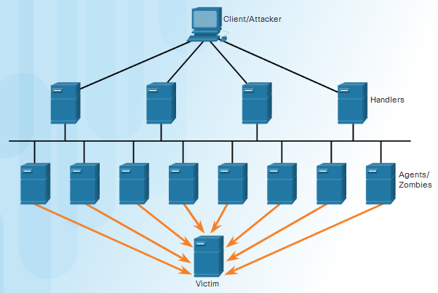
Желіаралық экрандар Нақты уақытта шабуылдарды анықтау
Нөлдік күннің шабуылдарын анықтау және оларға әрекет ету Периметрден соңғы құрылғыға дейін нақты уақытта сканерлеу Желіаралық экранды және IDS/IPS желілік құрылғыларын пайдалана отырып шабуылдарды белсенді сканерлеу Зиянды БҚ анықтау Контекст және мінез-құлықты талдау негізінде талдауды пайдалана отырып, желілік аномалияларды анықтау DDoS-шабуылдарды анықтау және оған ден қою нақты уақытта

Slide 31
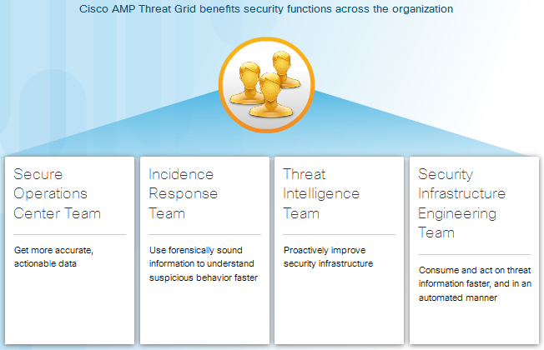
Желіаралық экрандар Зиянды ПО анықтау
Зиянды ПО-дан қорғау

Slide 32
Желіаралық экрандар Ақпараттық қауіпсіздік бойынша үздік практикалық әдістемелер
Ақпараттық қауіпсіздік бойынша кейбір үздік практикалық әдістемелер Дене қауіпсіздігін қамтамасыз ету бойынша шаралар қабылдау. Персоналды қабылдау кезінде қауіпсіздікті қамтамасыз ету бойынша шаралар қабылдау. Қатынауды басқару құралдарын қолдану. Атаңыз тағы бірнеше.

Slide 33
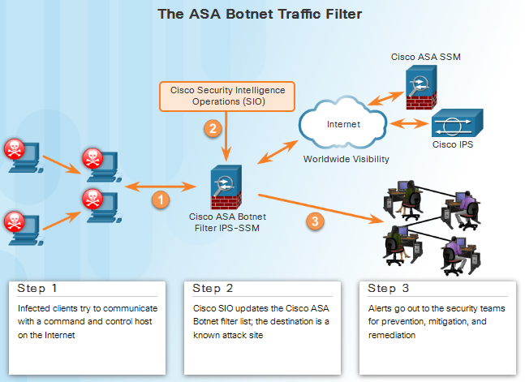
Мінез-құлық негізіндегі киберқауіпсіздікке көзқарас Ботнет
Ботнет
Интернет арқылы қосылған боттар тобы. Жеке зиянкестер немесе зиянкестер топтары басқарады. Бот
Әдетте веб-сайтқа кірген кезде зақымдалады, эл-да салынымды ашқанда. хатта немесе зарарланған медиа файл.

Slide 34
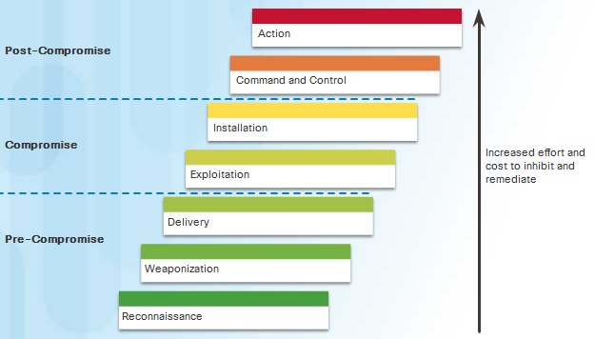
Мінез-құлық негізінде киберқауіпсіздікке көзқарас Өлтіру тізбегі
Өлтіру тізбегінің кезеңдерін атаңыз

Slide 35
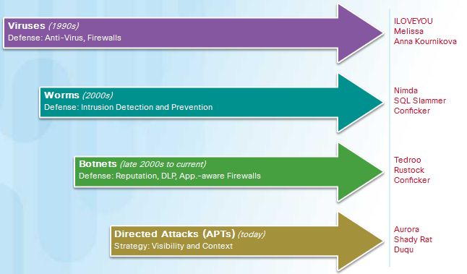
Мінез-құлық негізіндегі киберқауіпсіздікке көзқарас Тәртіп негізіндегі қауіпсіздік
Хакерлерге арналған тұзақтар (Honeypots) Қаскүнем өзінің болжамды мінез-құлқының моделін пайдалана отырып, қаскүнемді қолданады. Зиянкестің мінез-құлқын "басып алады", хаттамалайды және талдайды. Әкімші көп ақпарат жинай алады және қорғаныс ойлауға жақсы. Cisco Шешімі Индикаторларды пайдаланады және мінез-құлық негізінде табу. Үздік мониторингті қамтамасыз етеді, контекст және бақылау.

Slide 36
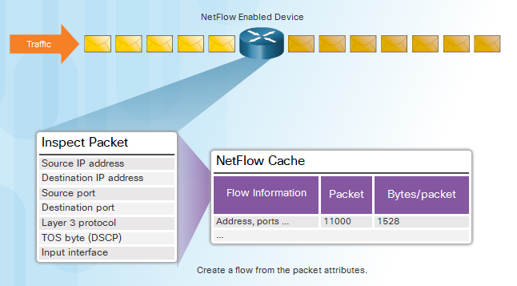
Тәртіп негізіндегі қауіпсіздікке көзқарас NetFlow және кибератакалар
NetFlow
Желі арқылы өтетін деректер туралы ақпаратты жинайды. Мінез-құлық негізінде табылған және талдаудағы маңызды компоненттер. Мінез-құлық эталондарын анықтайды.

Slide 37
Cisco киберқауіпсіздікке көзқарасы CSIRT
Компьютерлік қауіпсіздік инциденттеріне ден қою жөніндегі топ Компьютерлік қауіпсіздікке байланысты инциденттерді кешенді тексеруді орындау есебінен деректердің, жүйелердің және Компанияның өзіне қол сұғылмауын қамтамасыз етеді. Қауіптерді белсенді бағалауды, қауіптерді әлсірету жөніндегі шараларды жоспарлауды, үрдістерді талдауды және қауіпсіздік архитектурасын бағалауды жүргізеді.

Slide 38
Cisco киберқауіпсіздікке көзқарасы Ақпараттық қауіпсіздік бойынша Сценарийлер жинағы
Оқыс оқиғаны анықтауға және оған әрекет етуге мүмкіндік берген қауіпсіздік оқиғасының деректер көздері бойынша қайталанатын сұраулар (есептер) жиыны Қорғау үшін не қажет? Зиянды БҚ жұқтырған машиналарды анықтау. Желіде күдікті белсенділікті анықтау. Аутентификацияның эпизодтық әрекеттерін анықтау. Кіріс және шығыс трафикті сипаттау және түсіну. Үрдістерді, статистиканы және сандық деректерді қоса алғанда, қорытынды ақпаратты ұсыну. Статистикалық деректер мен өлшеу деректеріне практикалық және жылдам қол жеткізуді қамтамасыз ету. Барлық релевантты деректер көздері бойынша оқиғаларды салыстыру.

Slide 39
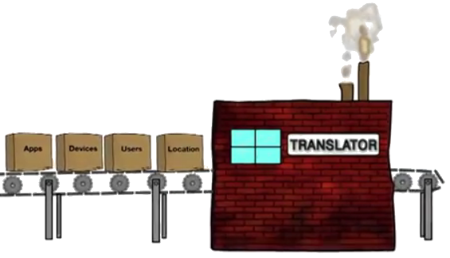
Cisco киберқауіпсіздікке көзқарасы Инциденттерді болдырмау және анықтау құралдары
SIEM-ақпараттық қауіпсіздік және оқиғаларды басқару Қауіпсіздік журналдарын және басқа да ретроспективті деректерді және желідегі қауіпсіздік құрылғыларынан нақты уақыт деректерін жинайтын және талдайтын бағдарламалық қамтамасыз ету. DLP-деректерді жоғалтуды болдырмау Желіде құпия деректерді ұрлауды немесе жылыстауды болдырмау. Деректерді мониторингілеу және қорғау үшін арналған үш түрлі сатыда. Cisco Identity Services Engine (Cisco ISE) және TrustSec Рөлдер негізінде қол жеткізуді бақылау саясаты.

Slide 40
Cisco киберқауіпсіздікке көзқарасы IDS и IPS
IDS-басып кіруді анықтау жүйесі Әдетте офлайн орналасқан. Шабуылдарды болдырмайды. Есептерді анықтайды, хаттамалайды және жасайды. Intrusion Prevention System, IPS-басып кіруді болдырмау жүйесі Ереже немесе сигналдардың сәйкес келуі негізінде трафикті бұғаттау немесе тыйым салу мүмкіндігі. IDS/IPS жүйесі Snort Sourcefire (Cisco)

Slide 41
Сіздің болашағыңызды киберқауіпсіздікпен байланыстырасыз ба?

Slide 42
5.1. Ақпараттық қауіпсіздік саласындағы Білім және мансап
Notes:
Программа сетевой академии Cisco
Введение в кибербезопасность, версия 2.0
Глава 5. Свяжете ли вы свое будущее с кибербезопасностью?

Slide 43
Ақпараттық қауіпсіздік саласындағы Білім және мансап сертификаттау мүмкіндіктері
Сіз үшін сертификаттау бойынша қандай мүмкіндіктер бар? CompTIA Cisco Linux

Slide 44
Ақпараттық қауіпсіздік саласындағы Білім және мансап бос жұмыс орындары
Сайтта киберқауіпсіздік саласындағы Бос орындар Cisco.com Киберқауіпсіздік саласындағы бос орындары бар бірнеше басқа сайттар ITJobMatch Monster CareerBuilder

